Slide 1
2D Game programing
2015182036 장우석

Slide 2
게임 컨셉
장르 – 탄막 슈팅 생존 게임
- 세균이 되어 공격 해 오는 백혈구들을 피해 살아남는 게임
-게임 목적
-장기까지 도착하면 승리!

Slide 3
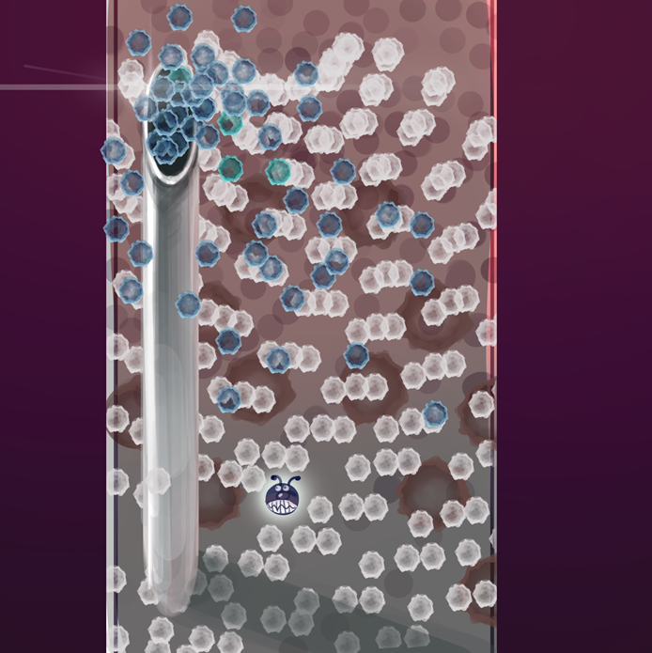

실행 예시

Slide 4
개발 범위
시작, 종료 씬 제작
캐릭터 – 상하 좌우 대각선 이동
탄막 – 시작 장소가 랜덤하게 설정 되며 그 점을 기준으로 패턴 한가지가 발동
아이템 – 무적 아이템, 탄막 제거, 속도 감소, 속도 증가 아이템 4종
사운드 – 배경, 피격 사운드, 탄막 등장 시 사운드 등 4종
난이도 – 난이도 증가 시 캐릭터 속도, 탄막 수 증가
게임기능 – 피격시 캐릭터 hp감소, 속도 증가

Slide 5
개발 계획
1주차 – 리소스 제작
2주차 – 리소스 제작
3주차 – 캐릭터 이동, 탄막 패턴 별 이동1
4주차 – 탄막 패턴 별 이동2
5주차 – 중간점검,탄막 충돌 체크, 아이템 제작
6주차 – 아이템 제작, 난이도 제작 및 조절
7주차 – 시작, 종료 씬 출력 및 제작
8주차 – 버그 체크, 추가 구현
9주차 – 최종 점검 및 릴리즈

